Slide 1
아두이노 응용 team project
AA06 손윤우
AA09 윤현석

Slide 2
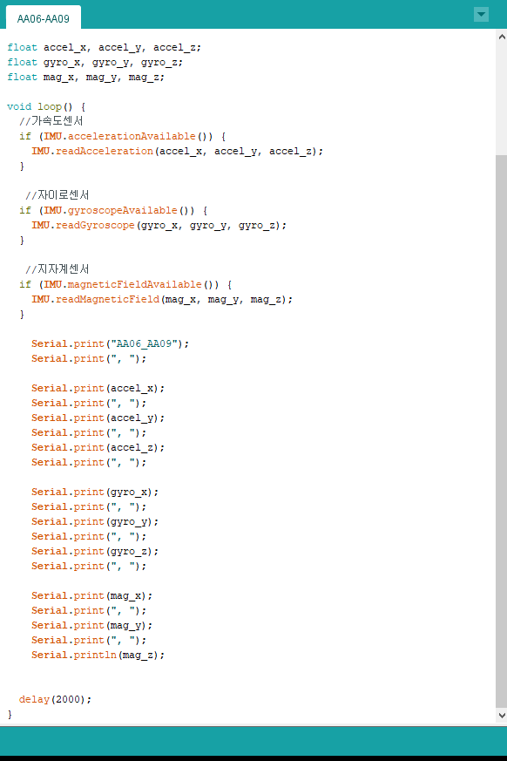
아두이노 코드

Slide 3
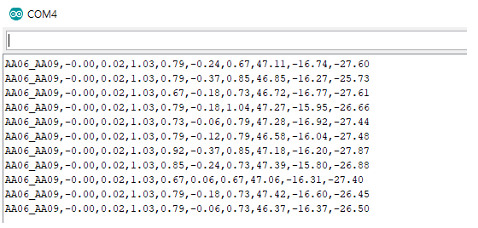
아두이노 실행 결과

Slide 4
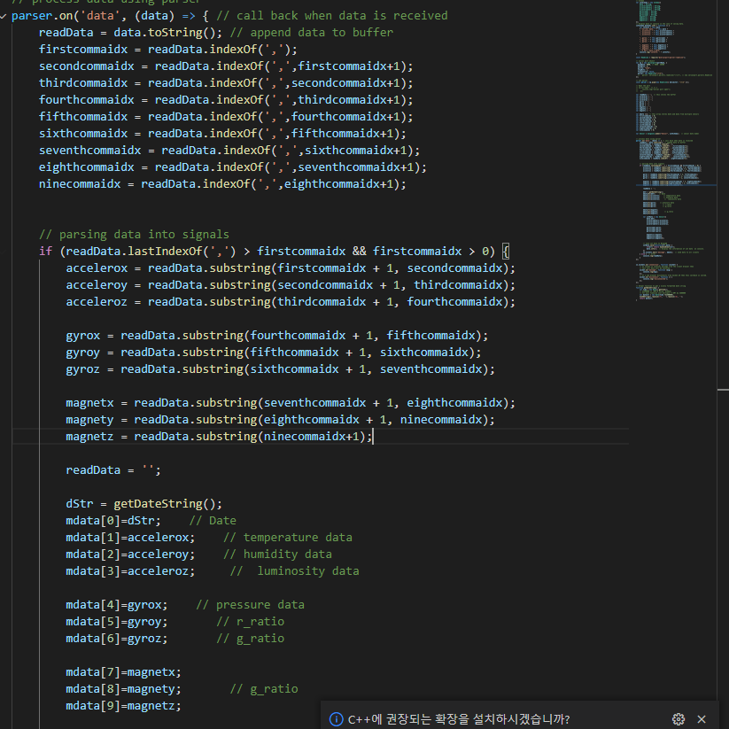
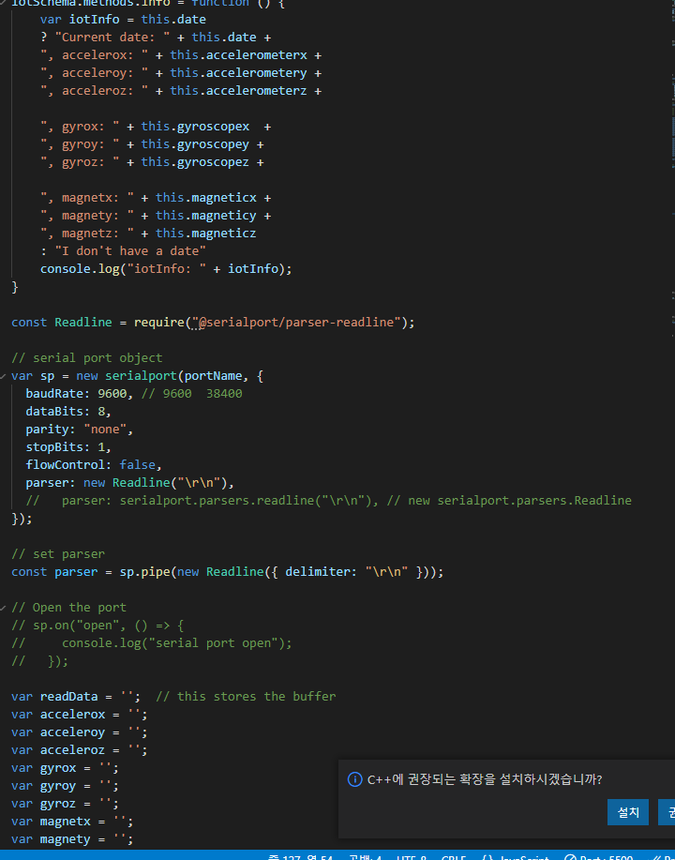
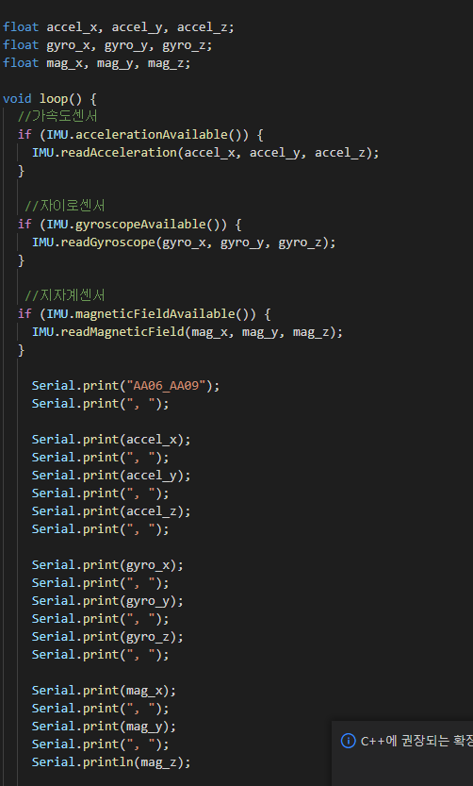
Node.js 코드입니다
추가 해준 부분의 코드입니다

Slide 5
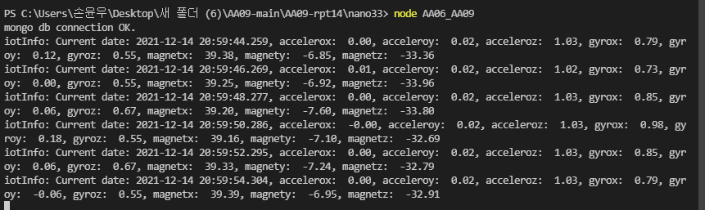
Js로 아두이노 값 받아온 결과

Slide 6
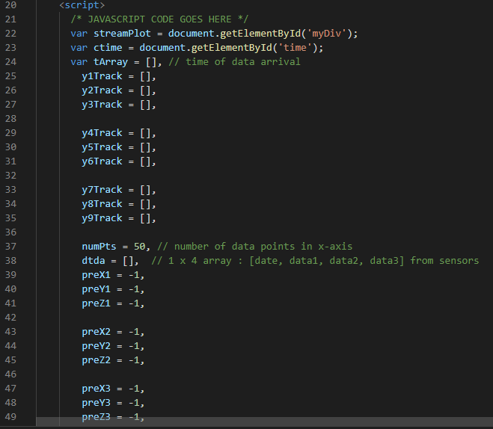

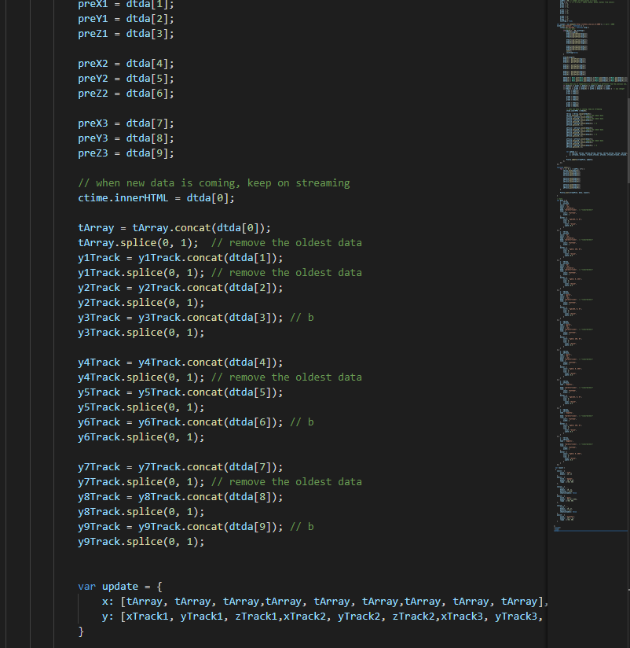


Html을 이용한 코드

Slide 7
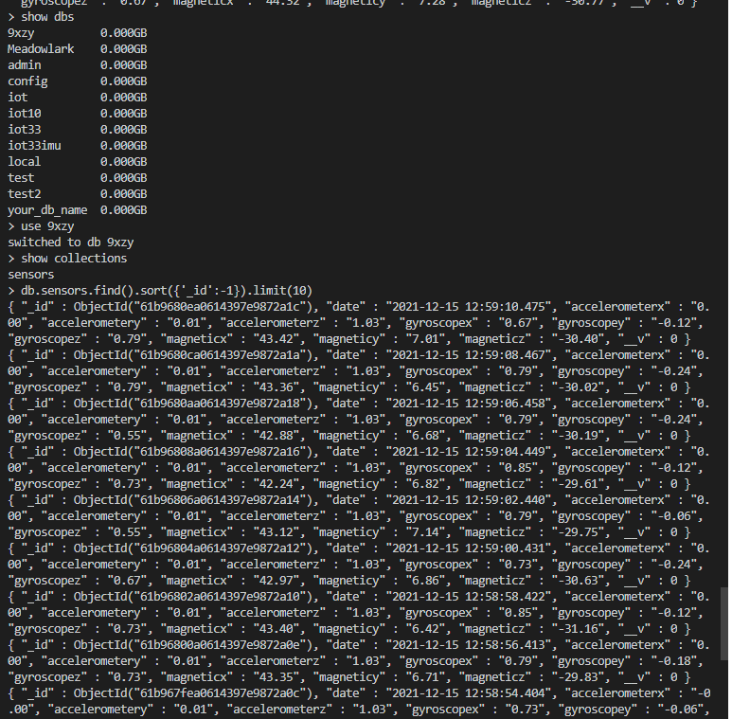
mongo db에 저장한 값

Slide 8
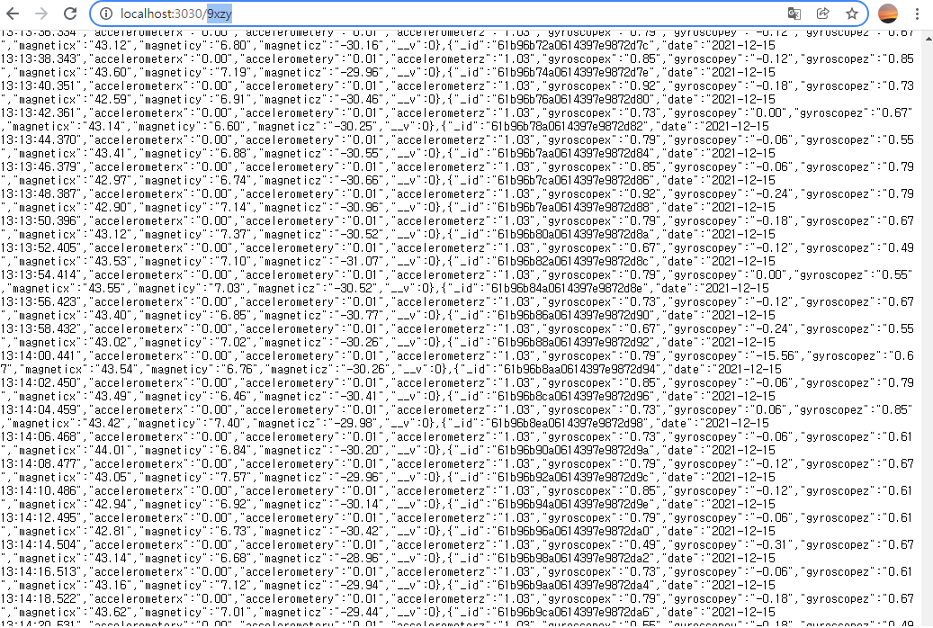
Mongo db를 express로 local code를 불러와 주었습니다

Slide 9
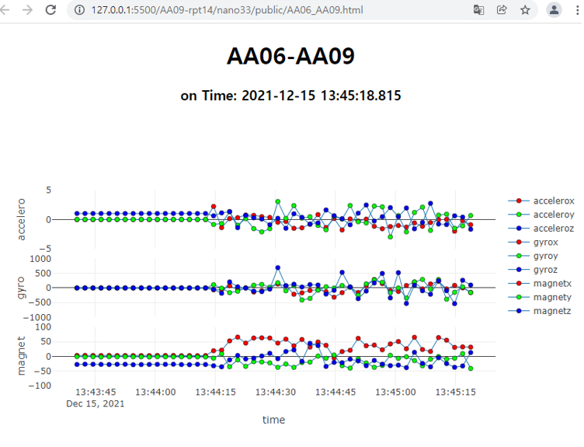
Express suber on실행 결과
Express 서버 실행결과

Slide 10
센서(Sensor)는 온도·속도 또는 기타 작동 장치의 상태를 계측 제어 등 그 목적에 알맞은 전기 신호로 변환하는 소자 또는 장치를 말합니다. 시중에 나와있는 센서는 여러가지가 있고 사물과의 거리를 측정하기 위한 초음파/적외선 센서, 빛의 세기를 감지하기 위한 조도센서, 온도나 압력을 측정하기 위한 온도/압력센서 등 물리적, 화학적인 양이나 그 변화를 감지해주기 위한 다양한 용도의 센서가 존재합니다. 이러한 센서의 사용은 사람이 인지하거나 측정하기 어려운 요소를 측정할 수 있게 하는데 만약 센서로부터 얻은 데이터를 컴퓨터나 임베디드 시스템으로 전달하여 특정 알고리즘의 연산을 수행한다면 보다 다양한 기능을 구현하여 실생활에 접목할 수도 있을 것이다.
어떤 곳에 횔용하여 사용할 것 인가

Slide 11
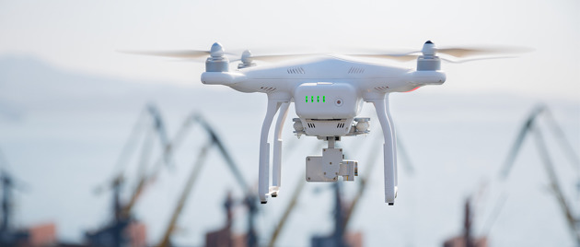
비행 중인 드론은 바람이나 공기저항이 생길 경우 자세를 잡기 힘들 수 있는데요. 이때 가속도 센서와 자이로 센서가 각각 중력가속도와 각속도를 측정하여 얼마나 기울여져 있는지 파악한 후 보정해주는 역할을 합니다. 가속도 센서는 직선 이동거리를 측정하기 때문에 바람이나 공기저항이 생길 경우 자세를 잡기가 힘들 수 있는데요. 이 때 자이로 센서가 각속도를 측정하여 얼마나 기울여져 있는지 파악한 후 보정해주는 역할을 합니다.
활용 사례

Slide 12
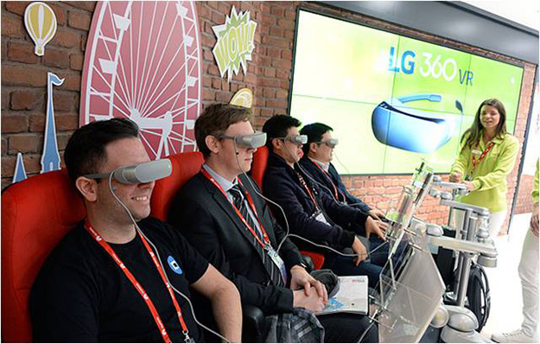
② 가상현실(VR) 올해 LG전자는 G5와 함께 휴대성을 강조한 가상현실 기기인 360 VR 이라는 제품을 선보였는데요. 이 제품에는 자이로 센서가 탑재되어 사용자의 얼굴 움직임에 따라서 가상현실 영상을 구현하는 역할을 합니다. 지금까지는 가상현실이 게임 산업에 집중되어 있었지만, 제조업이나 운동 경기 시청 등 점차 적용 영역을 확대하고 있는 추세라는데요. 이 때 360도 회전을 인식하거나 물체의 상태를 나타내는 것이 필수적이기 때문에 자이로 센서는 꼭 필요한 기술로 여겨지고 있습니다. 또한 센서 기술의 발전이 가상현실의 향후 성공 요소로 언급되고 있는데요. 센서 기술의 한 분야를 담당하는 자이로 센서도 광범위한 분야에 적용될 것으로 예상됩니다.

Slide 13
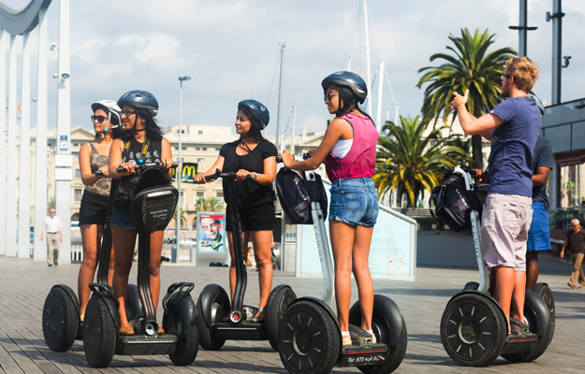
③ 퍼스널 모빌리티(Personal Mobility) 퍼스널 모빌리티는 ‘개인용 이동 수단’을 말하는 것으로, 최근 1인 가구가 증가함에 따라서 많은 관심을 받고 있는 산업입니다. 대표적인 예로 세그웨이(Segway) 또는 나인봇(Ninebot) 등에서 출시되는 1~2인용 교통 수단이 있습니다. 이 제품들에 내재된 자이로 센서가 몸을 기울이는 방향을 인식하여, 제품의 평형을 잡아주는 역할을 하고 있는데요. 이로 인해 전진과 후진은 물론 회전을 가능하게 해줍니다. 전기를 사용하기 때문에 친환경적이라는 장점이 있어서 앞으로 많은 주목을 받을 분야입니다.

Slide 14
④ 헬스케어 웨어러블(Healthcare Wearable) 스마트폰 혁명처럼 과학 기술의 비약적인 발전으로 웨어러블 기기에 대한 관심이 집중되고 있는데요. 산업연구원의 조사 결과에 따르면 헬스케어를 위한 웨어러블 기기 시장은 2013년 5억 달러에서 2017년 55억 달러로 10배 이상 성장할 것이라는 전망을 내놓았습니다. 현재도 주변에서 핏빗 차지HR(FITBIT ChargeHR), 샤오미 미 밴드(XIAOMI MI BAND) 등의 제품을 흔히 볼 수 있는데요. 자이로 센서가 활용되어 운동을 하거나 수면 중의 움직임을 감지하여 건강 상태를 분석하는데 많은 도움을 주고 있습니다. 이외에도 인체의 움직임을 감지하는 역할이 중요할 것으로 예상되기 때문에, 각종 웨어러블 기기에 자이로 센서는 필수적인 기술이라고 생각됩니다.

Slide 15
감사합니다

